Slide 1



Σκêπη:
Σύστημα Κινητού Εντοπισμού Προβλημάτων σε Ηλικιωμένους
MPU-6050 - 3 Axis Gyroscope+Accelerometer
Γυμνάσιο Αντιρρίου
Ομάδα εργασίας: eKids-4-@ll!
Φεβρουάριος 2019

Slide 2

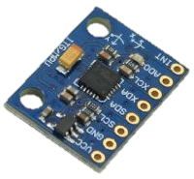
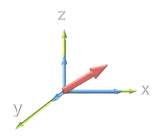

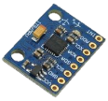

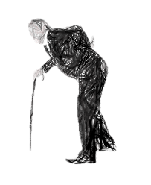
Εντοπισμός πτώσης – απότομης κίνησης!
MPU-6050 - 3 Axis Gyroscope+Accelerometer
Για την ανίχνευση επιτάχυνσης με στόχο τον εντοπισμό πιθανής πτώσης του ηλικιωμένου – αισθητήρας επιτάχυνσης/γυροσκοπίου (MPU-6050 - 3 Axis Gyroscope+Accelerometer)

Slide 3
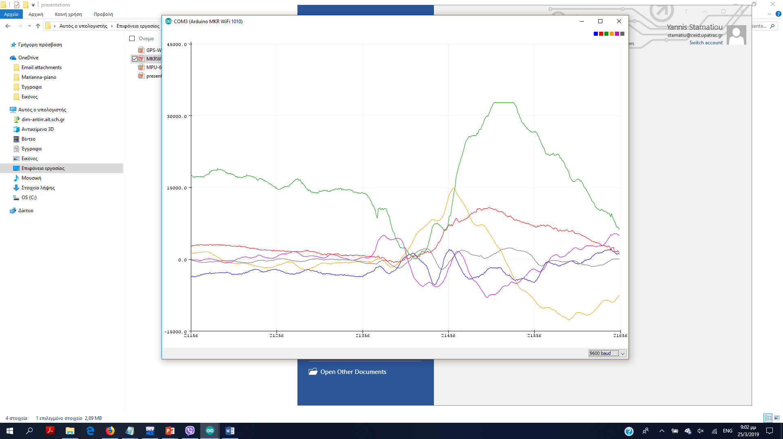
Εντοπισμός πτώσης
Ο εντοπισμός πτώσης βασίζεται στην απότομη αλλαγή των τιμών που επιστρέφει συσκευή από το επιταχυνσιόμετρο (κυρίως) και το γυροσκόπιο
ΠΤΩΣΗ!

Slide 4


Σας ευχαριστούμε πολύ για την προσοχή σας!

